Slide 1
УПРАВЛЕНИЕ ФЕДЕРАЛЬНОЙ НАЛОГОВОЙ СЛУЖБЫ ПО УДМУРТСКОЙ РЕСПУБИЛКЕ
Основные изменения в законодательстве
по страховым взносам и налогу на доходы физических лиц

Slide 2
Основные изменения в законодательстве
НДФЛ
В 2020 г.
С 2021 г.
Отчетность 2, 6-НДФЛ необходимо представлять не позднее 1 марта
Отмена справок 2-НДФЛ, сведения будут представляться в составе
6-НДФЛ за год (до 1 марта 2022 г.)
Начиная с отчета за 12 мес. 19 г. при численности от 11 человек, расчеты сдаются только в электронном виде
Изменение и упрощение
формы 6-НДФЛ с 2021 г.
6-НДФЛ по ОП можно сдавать централизованно (КНД 1150097)
Если НДФЛ доначислен по проверке, необходимо погасить его за свой счет
Планируется принятие законопроекта о снижении НДФЛ для нерезидентов с 30% до 13%

Slide 3
Новые контрольные соотношения в 6-НДФЛ и РСВ
Если средняя заработная плата в целом по плательщику меньше МРОТ
12 130 руб. * 1,15 = 13 950 руб.
Если средняя заработная плата в целом по плательщику меньше, средней заработной платы в УР по виду экономической деятельности
В 2,6 – НДФЛ учитываются
доходы по «зарплатным» кодам без учета ГПД, аренды, дивидендов и т.д.
В РСВ из 3 раздела учитывается
сумма выплат помесячно
с доходом не равном нулю
за вычетом ГПД
Направляется требование по п.3. ст. 88 о предоставлении пояснений,
Вызов на комиссию по легализации налоговой базы

Slide 4
Прочие изменения по НДФЛ в 2020 г.
Расширен перечень необлагаемых доходов:
(изменения в статью 217 Налогового Кодекса РФ)
- Оплата дополнительных выходных для ухода за ребенком-инвалидом;
- Оплата проезда к месту отпуска и обратно работникам, проживающим в районах Крайнего Севера и приравненных к ним местностях;
Компенсационные выплаты медработникам до 1 млн. руб.;
Доходы полученные в связи с рождением ребенка;
Доходы полученные в рамках социальной государственной поддержки.

Slide 5
Основные изменения в законодательстве
Страховые взносы
В 2020 г.
С 2021 г.
Начиная с отчета за 12 мес. 19 г. при численности от 11 человек, РСВ представляется только в электронном виде
По итогам 2020 г. отчет со сведениями о среднесписочной численности отменят. В январе 2021 г. он будет представляться в составе РСВ
Выросли предельные базы:
ОПС – 1 292 тыс. руб. ВНиМ – 912 тыс. руб.
Выросли фиксированные взносы ИП
ОПС - 32 448 руб. ОМС - 8 426 руб.
Удмуртия вошла в пилотный проект
ФСС «Прямые выплаты»
РСВ представляется по новой форме
начиная с периода 3 месяца 2020 г.

Slide 6
Изменения в новой форме РСВ
Сократилось количество граф во всех разделах,
теперь не нужно указывать сумму за последние 3 месяца
На титульном листе введен код лишения полномочий (закрытия) обособленного подразделения страхователя - «9»
В разделе 1 появилась строка 001 «Тип плательщика».
1 – в последние три месяца были выплаты ФЛ 2 – не было выплат
В подразделе 1.3.2 о взносах по доп. тарифу не надо будет указывать код основания для заполнения подраздела (отмена аттестации)
В приложение 2 (ВНиМ) к разделу 1 добавили показатели, которые есть в приложении 1 к данному разделу.

Slide 7
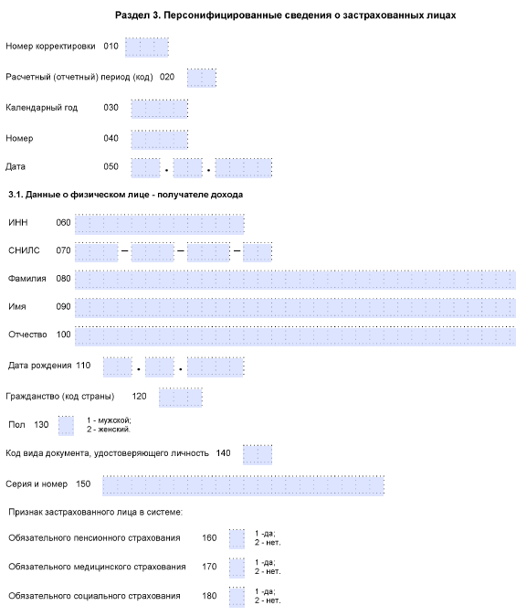
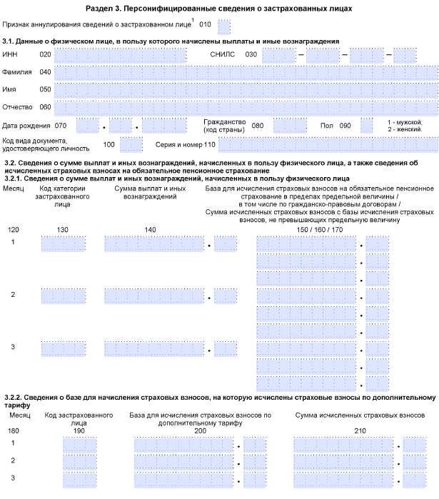
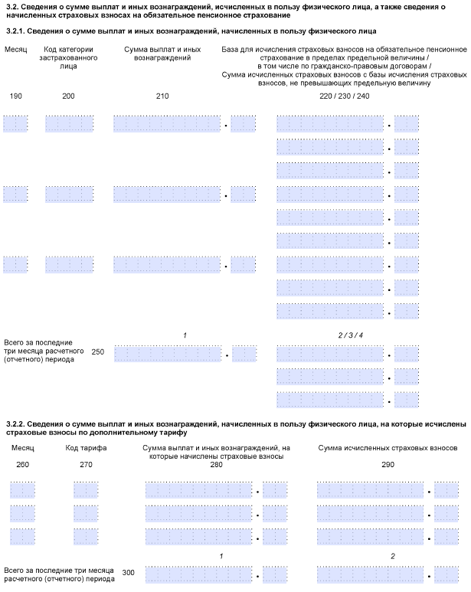
Раздел 3 РСВ (старый) Раздел 3 РСВ (новый)

Slide 8
Пример расчета пенсионных коэффициентов в 2020 г.
СВ за год / СВ max * 10
взносы учитываются по ставке 16%
Зарплата 6 тыс. руб. в месяц
11 520 / 206 720 * 10
= 0.56 балла
ИП доход менее 300 тыс. руб.
23 600 / 206 720 * 10
= 1.2 балла
Зарплата 14 тыс. руб. в месяц
26 880 / 206 720 * 10
= 1.3 балла
ИП с доходом 10 млн. руб.
23 600 + 70 545 / 206 720 * 10
= 4.55 балла
Зарплата 60 тыс. руб. в месяц
115 200 / 206 720 * 10
= 5.6 балла
ИП с доходом 26 млн. руб.
23 600 + 183 120/206 720 * 10
= 10 баллов

Slide 9
Пример расчета пенсии назначенной в 2024 г.
Для назначения страховой пенсии по старости
Необходимо 15 лет стажа и 30 баллов
Баллы * Стоимость балла + Фиксированная выплата
в 2024 г.: 116.63 руб. 7 131,34 руб.
Женщина 1966 г.р.
Год выхода на пенсию -
2024
32 балла * 116.63 + 7 131,34 = 10 980 руб.
95 баллов * 116.63 + 7 131,34 = 18 211 руб.
180 баллов * 116.63 + 7 131,34 = 28 125 руб.
Если стаж либо ИПК меньше необходимого
назначается социальная пенсия по старости
женщинам в 65 лет, мужчинам в 70 лет (в 2019 г. 5 180 руб.)

Slide 10
Спасибо за внимание!

